Slide 1
Ingénierie du trafic
Cours 3.4 : enquêtes origine–destination et analyse des schémas de déplacement

Slide 2
Objectifs d’apprentissage
Comprendre le concept des enquêtes origine–destination
Identifier les différentes méthodes de collecte de données O–D
Expliquer comment les schémas de déplacement sont analysés à partir des données O–D
Reconnaître les applications des enquêtes O–D

Slide 3
Plan du cours
Introduction
Enquête origine–destination
Types d’enquêtes origine–destination
Matrices O–D
Analyse des schémas de déplacement

Slide 4

Introduction
La demande de transport résulte du besoin de se déplacer entre différents lieux
Comprendre où les déplacements commencent et se terminent est fondamental pour la planification des transports
Les enquêtes origine–destination fournissent ces informations essentielles

Slide 5

Introduction
Le « pourquoi » : elles répondent à quatre questions essentielles :
  Où les déplacements commencent-ils et se terminent-ils ?
  Quel mode de transport est utilisé ?
  Quel est le motif du déplacement (travail, école, loisirs) ?
  À quel moment ces mouvements ont-ils lieu ?

Slide 6
Enquête origine–destination
Terminologie clé
    Origines des déplacements (points de départ)
    Destinations des déplacements (points d’arrivée)
    Zones d’analyse du trafic (TAZ) : secteurs géographiques utilisés pour diviser la zone d’étude en unités gérables pour l’agrégation des données.
    Génération de déplacements : nombre total de déplacements ayant pour origine ou destination une TAZ.

Slide 7
Enquête origine–destination
Objectif des enquêtes O–D
Base de la planification et de la modélisation des transports
Aide à comprendre la demande de déplacement et les schémas de mobilité
Soutient la conception des réseaux routiers, du transport public et des dispositifs de gestion du trafic

Slide 8
Enquête origine–destination
Applications des enquêtes O–D
Prévision du trafic et modélisation de la demande
Planification des réseaux routiers et de transport public
Évaluation des impacts sur le trafic
Planification du stationnement et des terminaux

Slide 9
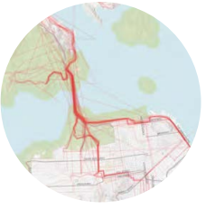
Enquête origine–destination
Données collectées dans les enquêtes O–D
Origine et destination du déplacement
Motif du déplacement (travail, études, achats, etc.)
Mode de déplacement
Heure du déplacement
Longueur et fréquence des déplacements
Données socio-économiques complémentaires

Slide 10
Types d’enquêtes origine–destination
Enquêtes O–D auprès des ménages
Enquêtes O–D en bord de route
Enquêtes par relevé des plaques d’immatriculation
Enquêtes O–D fondées sur le GPS et les données mobiles

Slide 11
Types d’enquêtes origine–destination
Enquêtes O–D auprès des ménages
Réalisées au moyen d’entretiens ou de questionnaires
Fournissent des informations détaillées sur les déplacements et les caractéristiques socio-économiques
Adaptées aux études de planification à long terme

Slide 12
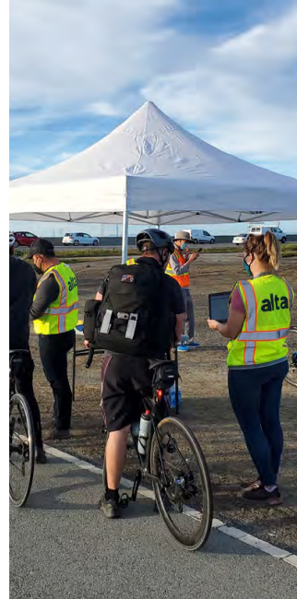
Types d’enquêtes origine–destination
Enquêtes O–D en bord de route
La méthode d’étude O–D la plus ancienne nécessite peu ou pas de technologie,
Les conducteurs sont brièvement arrêtés et interrogés
Avantages : taux de réponse élevés, données disponibles immédiatement,
Inconvénients : perturbation du trafic, risques pour la sécurité et coûts plus élevés en personnel et en main-d’œuvre
Source : référence 1

Slide 13
Types d’enquêtes origine–destination
Enquêtes par appariement des plaques d’immatriculation
Les plaques d’immatriculation sont relevées en plusieurs points, ou la reconnaissance automatique des plaques (ALPR) peut être utilisée
Les routes doivent être équipées d’un capteur de véhicules, d’une caméra et d’un processeur d’images
Avantages : taux de détection potentiellement élevés, informations sur les temps de parcours, sans main-d’œuvre manuelle ni perturbation du trafic
Inconvénients : coûteux et soulève des préoccupations relatives à la vie privée

Slide 14
Types d’enquêtes origine–destination
Enquêtes O–D fondées sur le GPS et les données mobiles
Collectées lorsque des appareils mobiles connectés transmettent des données de localisation à des fournisseurs tiers.
Les données de localisation et de vitesse sont transmises en temps réel,
ce qui fournit des informations précises sur les temps de parcours
Avantages : aucun équipement ni travail manuel, aucune perturbation du trafic,
Inconvénients : préoccupations relatives à la vie privée

Slide 15
Types d’enquêtes origine–destination
Méthodes émergentes et modernes de collecte de données O–D
Véhicules équipés de GPS
Données de localisation des téléphones mobiles
Données de cartes à puce et de billettique
Véhicules connectés et véhicules traceurs
Avantages des méthodes O–D modernes
Large couverture des données
Informations en temps réel ou quasi réel
Besoin réduit d’enquêtes manuelles

Slide 16
Matrices O–D
Représentation tabulaire des déplacements entre zones
Les lignes représentent les origines, les colonnes représentent les destinations
Chaque cellule de la matrice indique le volume de déplacements d’une zone vers une autre
Donnée d’entrée fondamentale pour
  L’analyse de la distribution des déplacements
  Les modèles d’affectation du trafic
  La planification du transport public
  L’évaluation de la congestion et de la performance du réseau

Slide 17
Zone d’analyse du trafic dans l’analyse O–D
Zone d’étude divisée en zones d’analyse du trafic (TAZ)
Les zones doivent être homogènes en matière d’occupation du sol et de caractéristiques de déplacement
Chaque zone représente une origine et/ou une destination de déplacement dans les modèles de demande de transport.
Les TAZ constituent les unités de base utilisées pour collecter, agréger et analyser les données origine–destination (O–D).
TAZ plus petites dans les zones urbaines denses
TAZ plus grandes dans les zones suburbaines ou rurales

Slide 18
Défis de l’analyse des données O–D
Exactitude et exhaustivité des données
Extrapolation des données d’échantillon à l’ensemble de la population
Intégration de sources de données multiples

Slide 19
Limites des enquêtes O–D
Coûts élevés et temps important requis
La difficulté réside dans un échantillonnage approprié
Biais de réponse
Préoccupations relatives à la vie privée et à la protection des données

Slide 20
Analyse des schémas de déplacement
Étudie comment, quand et pourquoi les personnes se déplacent
Elle porte sur :
    Le motif du déplacement
    Le choix modal
    La distribution temporelle
    La distribution spatiale

Slide 21
Analyse des schémas de déplacement
Analyse des motifs de déplacement
Déplacements domicile–travail :
    Déplacements quotidiens entre le domicile et le lieu de travail,
    Contributeur majeur à la demande de trafic aux heures de pointe
Déplacements liés à l’éducation :
    Déplacements vers les écoles, collèges et universités
    Souvent concentrés aux périodes de pointe du matin et de l’après-midi

Slide 22
Analyse des schémas de déplacement
Analyse des motifs de déplacement
Déplacements d’achats et de loisirs :
    Déplacements pour activités commerciales, loisirs et visites personnelles
    Plus flexibles dans le temps et répartis sur l’ensemble de la journée
Déplacements de fret et de service :
    Déplacements liés à la livraison de marchandises, à la logistique et aux véhicules de service
    Importants pour l’activité économique et influençant la capacité des routes en raison des véhicules lourds

Slide 23
Analyse des schémas de déplacement
Choix modal
Véhicules privés : incluent les voitures et les motocyclettes
      Préférés pour leur flexibilité, leur caractère privé et les trajets directs, mais ils contribuent à la congestion
Transport public : inclut les bus, les trains et les métros
      Efficace pour transporter un grand nombre de personnes, en particulier en milieu urbain
Marche et vélo :
      Courants pour les déplacements de courte distance
      Respectueux de l’environnement et favorables à la mobilité durable
Les facteurs influençant le choix modal comprennent le coût (carburant, tarif, stationnement), le temps (temps de trajet, attente et retard), le confort et l’accessibilité

Slide 24
Analyse des schémas de déplacement
Part des modes de transport dans le volume de trafic, Allemagne

Slide 25
Références
https://www.smatstraffic.com/blog/5-origin-destination-study-methods
https://mtc.ca.gov/planning/transportation/regional-transportation-studies/origin-destination-study

